Slide 1
Swift学习总结
孙伟胜 20/1/2

Slide 2
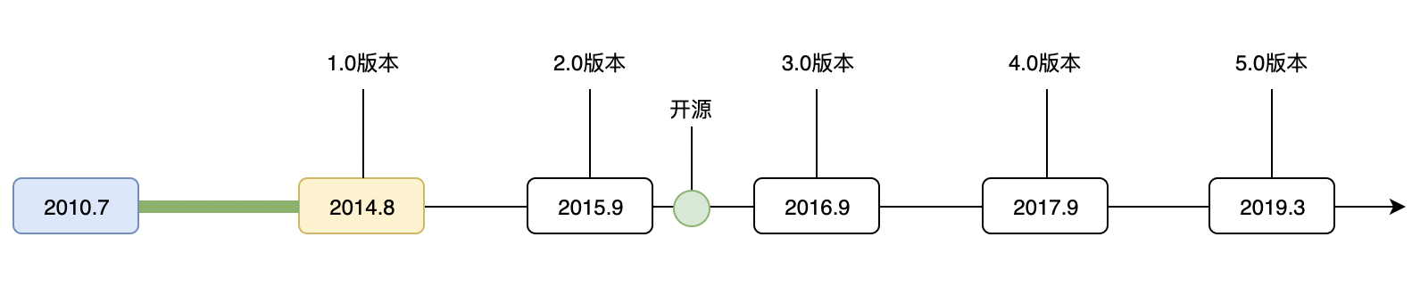
Swift是什么？
Swift，苹果于2014年WWDC苹果开发者大会发布的新开发语言，可与Objective-C共同运行于macOS和iOS平台，用于搭建基于苹果平台的应用程序。
Swift是一款易学易用的编程语言，而且它还是第一套具有与脚本语言同样的表现力和趣味性的系统编程语言。Swift的设计以安全为出发点，以避免各种常见的编程错误类别。
2015年12月4日，苹果公司宣布其Swift编程语言现在开放源代码。
5.1版本
2019-09
从 2014 年至今，已经有 15 个版本发布，其中 5 个大版本，10 个小版本
与之对比的是 Objective-C 从80年代至今，只有两个版本
2015 年 12 月 Swift 正式开源，目前 Swift 可以应用到多个领域，甚至连 TensorFlow 也有 Swift 语言版本

Slide 3
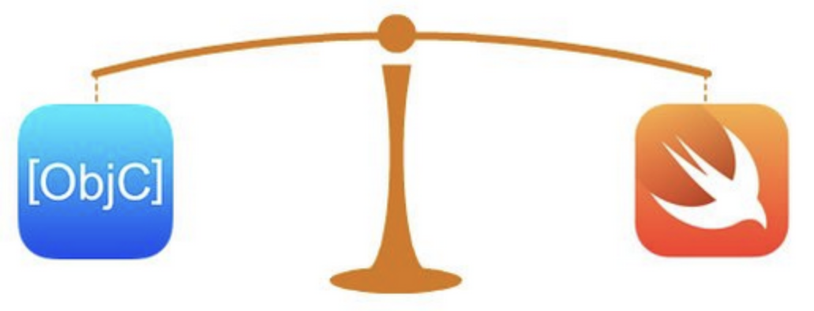
Swift 与 objective-c 有什么区别？
swift和OC的共同点：
- OC出现过的绝大多数概念，比如引用计数、ARC（自动引用计数）、属性、协议、接口、初始化、扩展类、命名参数、匿名函数等，在Swift中继续有效（可能最多换个术语）。
- Swift和Objective-C共用一套运行时环境，Swift的类型可以桥接到Objective-C（下面我简称OC）。
swift的优点：
1，swift 代码简洁，可以省略分号。
2，Swift非常快，Swift的运行速度与C代码一样快。
- swift注重安全，OC注重灵活
- swift注重面向协议编程、函数式编程、面向对象编程，OC注重面向对象编程
- swift注重值类型，OC注重指针和引用
- swift是静态类型语言，OC是动态类型语言

Slide 4
- swift中的泛型类型更加方便和通用，而非OC中只能为集合类型添加泛型
- swift中各种方便快捷的高阶函数（函数式编程） (Swift的标准数组支持三个高阶函数：map，filter和reduce,以及map的扩展flatMap)
- swift中独有的元组类型(tuples)，把多个值组合成复合值。元组内的值可以是任何类型，并不要求是相同类型的。
1.3、swift的不足：
- 版本不稳定
- 公司使用比例不高，使用人数比例偏低

Slide 5
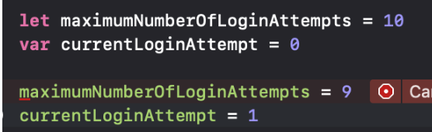
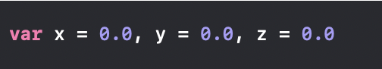
代码比较
Objective-c
Swift
@property (nonatomic, assign) NSInteger topH;
@property (nonatomic, copy) NSString *str;
let cat = "🐱"; print(cat)
// 输出“🐱”

Slide 6
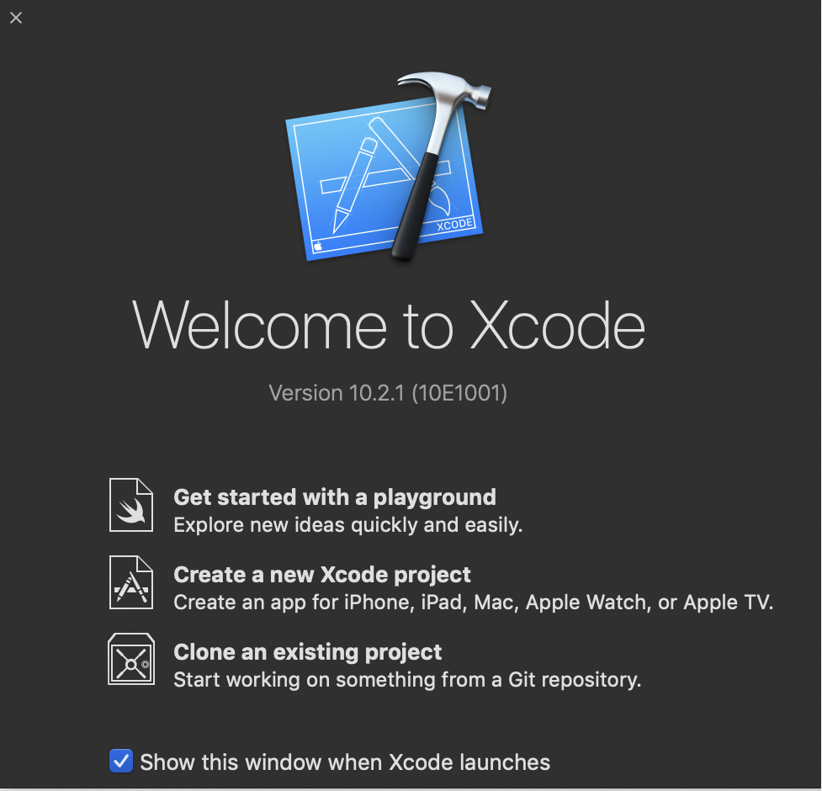
Playground
Swift Playground 首次公布于WWDC2016
最开始是为了让人人都能愉快的学习 Swift 编程
但发展至今, 这个工具越来越强大 iPad APP Playgrounds

Slide 7
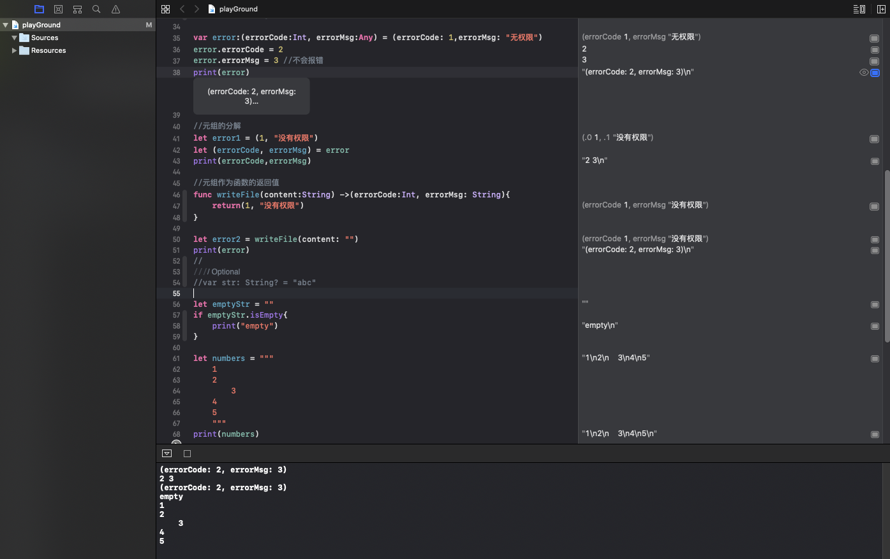

Slide 8
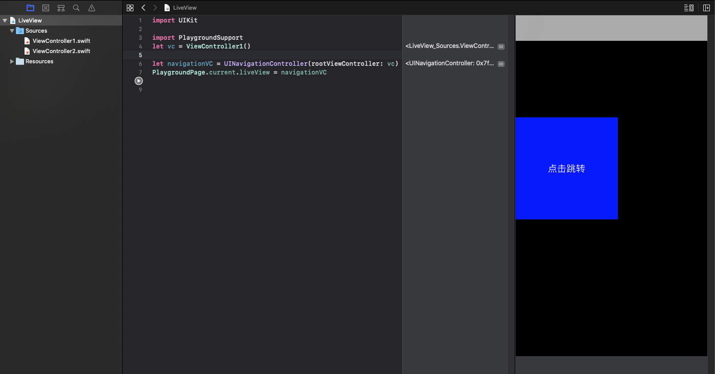

Slide 9
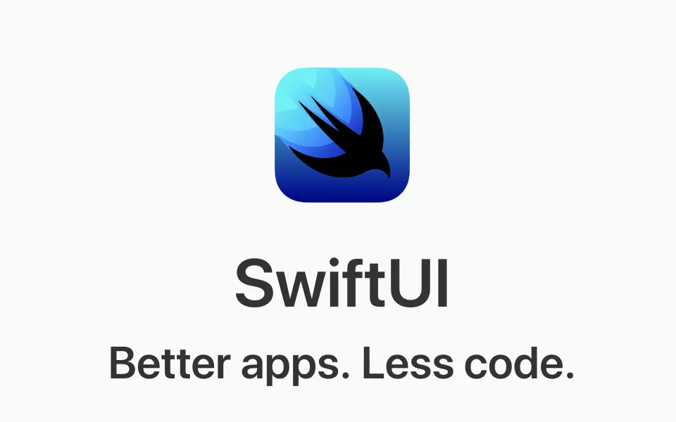
SwiftUI
SwiftUI 是一种基于 Swift 的强大能力，简单创新的构建用户界面的方法，并且可以运行在苹 果所有的平台上。

Slide 10
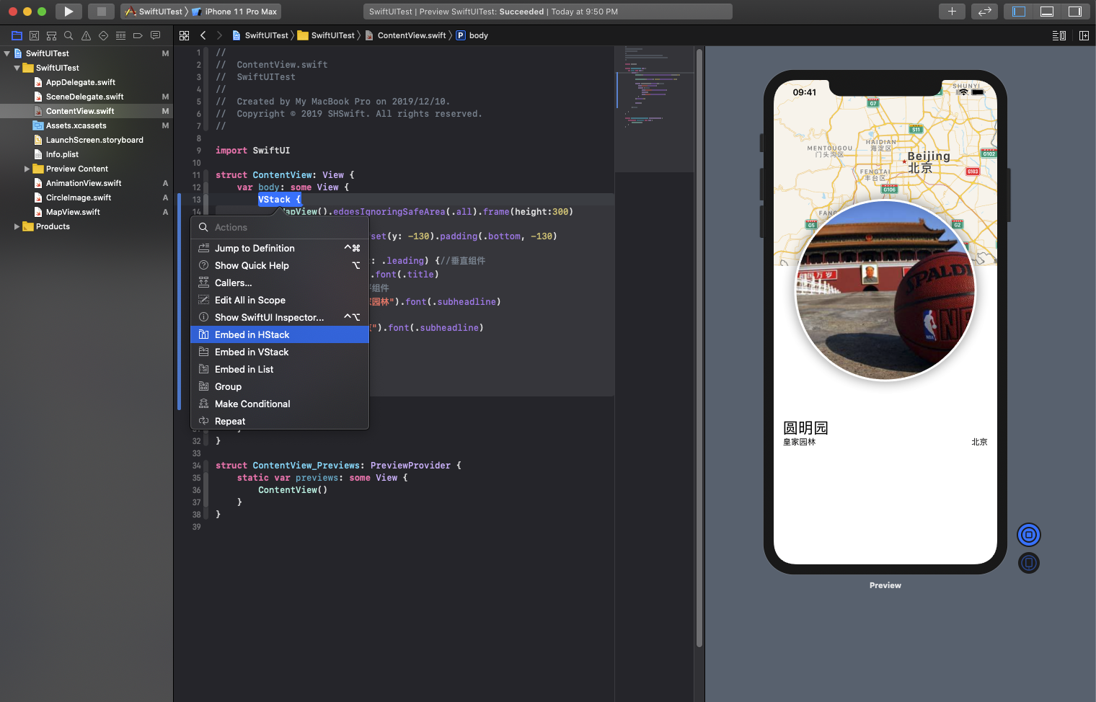
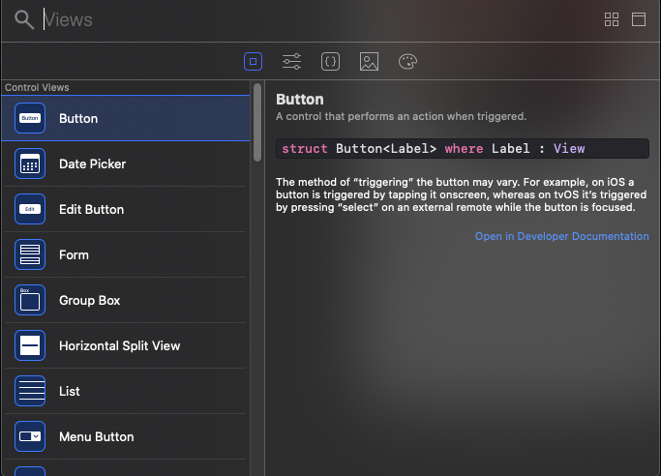
右边加控件，左边自动加代码，左边加代码，右边视图自动更新。

Slide 11
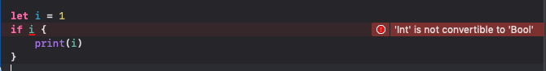
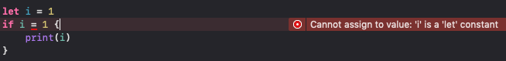
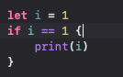
Swift 基本数据类型
Swift的类型安全机制会阻止你用一个非布尔值的值替换掉Bool

Slide 12
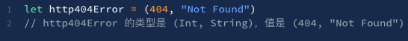
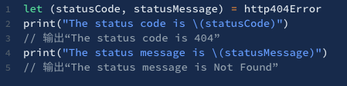
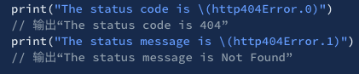
Tuple 元组
元组是把多个值组合成一个复合值。元组内的值可以是任意类型，并不要求是相同类型。
简单例子：
你可以将一个元组的内容分解（decompose）成单独的常量和变量，然后你就可以正常使用它们了：
元组作为函数返回值的时候很有用，
和只能返回一个类型的值比较，
一个包含两个不同类型的值的元组，
可以让函数返回的信息更加有用
此外，你还可以通过下标来访问元组中的单个元素，下标从零开始：

Slide 13
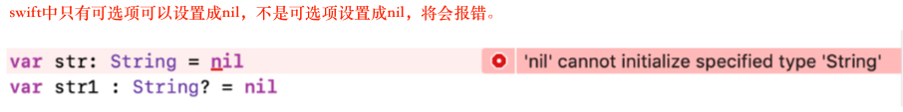
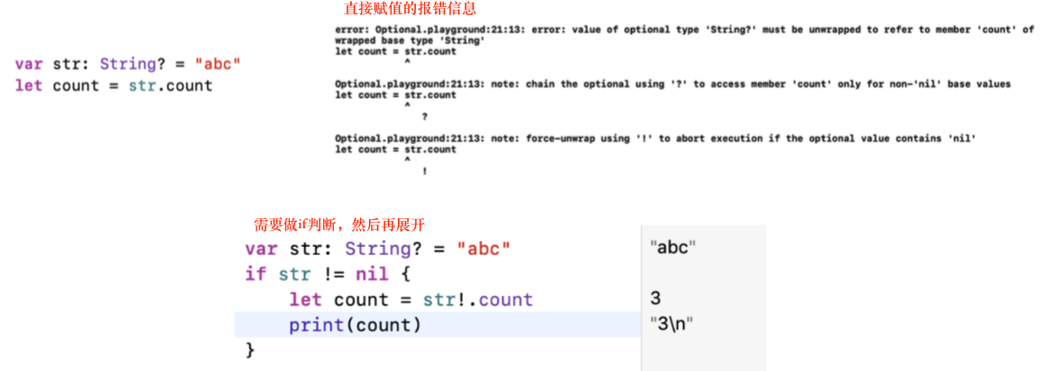
Optional
•在 Objective-C 中 nil 是一个指向不存在对象的指针
• 你可以通过给可选变量赋值一个 nil 来将之设置为没有值
•在 Swift 中， nil 不是指针，他是值缺失的一种特殊类型，任何类型的可选项都可以设 置成 nil 而不仅仅是对象类型
1 可选项展开：
可选项是没法直接使用的
需要用!展开之后才能使用
(意思是我知道这个可选项里边有值，展开吧)

Slide 14
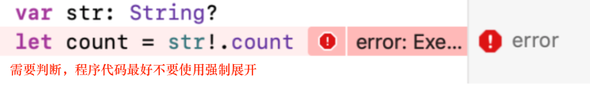
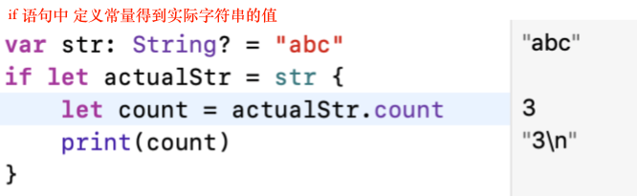
2 Optional-强制展开
• 使用 ! 来获取一个不存在的可选值会导致运行错误，在使用!强制展开之前必须确保可选项中 包含一个非 nil 的值。
3 Optional-绑定
可以使用可选项绑定来判断可选项是否包含值，如果包含就把值赋给一个临时的常量或者变量
可选绑定可以与 if 和 while 的语句使用来检查可选项内部的值，并赋值给一个变量或常量
同一个 if 语句中包含多可选项绑定，用逗号分隔即可。如果任一可选绑定结果是 nil 或者布尔 值为 false ，那么整个 if 判断会被看作 false

Slide 15
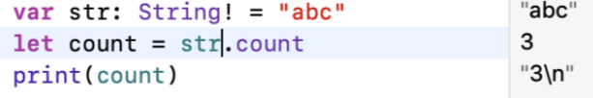
4 Optional-隐式展开
有些可选项一旦被设定值之后，就会一直拥有值，在这种情况下，就可以去掉检查的需求， 也不必每次访问的时候都进行展开
通过在声明的类型后边添加一个叹号( String! )而非问号( String? ) 来书写隐式展开可 选项
隐式展开可选项主要被用在 Swift 类的初始化过程中

Slide 16
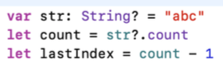
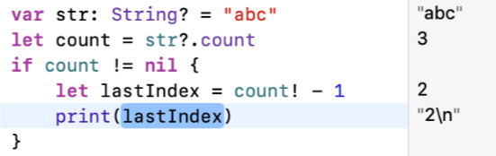
5 Optional-可选链
可选项后边加问号
如果可选项不为 nil，返回一个可选项结果，否则返回 nil
直接使用count会报错，在String可选项后加？访问其属性。可以得到count常量，
但是此时得到的count还是一个可选项结果（第二条），直接调用会出问题
继续对count进行展开等操作。

Slide 17
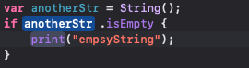

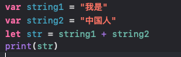
字符串
字符串的初始化：
初始化语法器
字面量
字符串字面量是被双引号(”)包裹的固定顺序文本字符
Swift 会为 str 常量推断类型为 String
字符串拼接

Slide 18
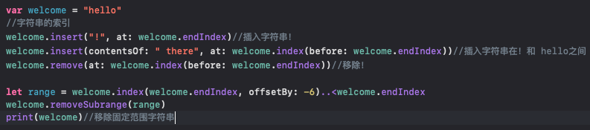
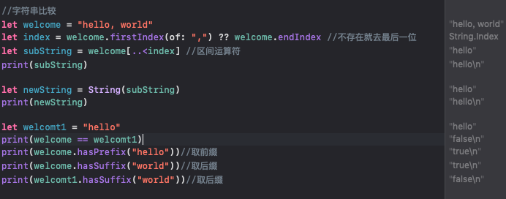
字符串拼接
获取字串与字符串比较

Slide 19
赋值和运算符
基本概念
一元运算符对一个目标进行操作。一元前缀运算符(如 !b)，一元后缀运算符(b!)。
二元运算符对两个目标进行操作(比如 a + b )同时因为它们出现在两个目标之间，所以是中 缀。
三元运算符操作三个目标。Swift 语言也仅有一个三元运算符，三元条件运算符( a ? b : c )。
Swift 运算符的改进
赋值符号( = )不会返回值，以防它被误用于等于符号( == )的意图上。
Swift 在支持 C 中的大多数标准运算符的同时也增加了一些排除常见代码错误的能力:
算数符号( + , - , * , / , % 以及其他)可以检测并阻止值溢出，以避免你在操作比储存类型 允许的范围更大或者更小的数字时得到各种奇奇怪怪的结果。

Slide 20
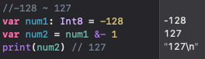
溢出运算符
在默认情况下，当向一个整数赋超过它容量的值时，Swift 会报错而不是生成一个无效的数，给 我们操作过大或者过小的数的时候提供了额外的安全性。
同时提供三个算数溢出运算符来让系统支持整数溢出运算:
溢出加法 (&+)
溢出减法 (&-)
溢出乘法 (&*)
对于无符号与有符号整型数值来说，当出现上溢时，它们会从数值所能容纳的最大数变成最小的 数。同样的，当发生下溢时，它们会从所能容纳的最小数变成最大的数。
合并空值运算符 （ ?? ） [可替代一下繁琐的判断]
合并空值运算符( a ?? b )如果可选项 a 有值则展开，如果没有值，是 nil ，则返 回默认值 b 。
表达式 a 必须是一个可选类型。表达式 b 必须与 a 的储存类型相同。
实际上是三元运算符作用到 Optional 上的缩写(a != nil ? a! : b)。 如果 a 的值是非空的，b 的值将不会被考虑，也就是合并空值运算符是短路的。

Slide 21
谢谢观看！

